Slide 1
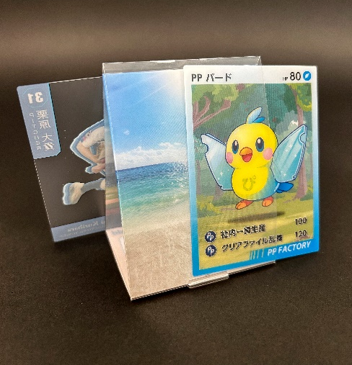
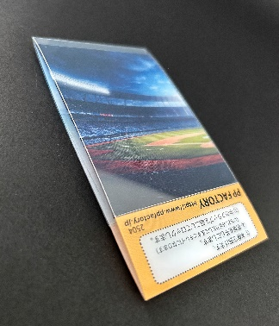
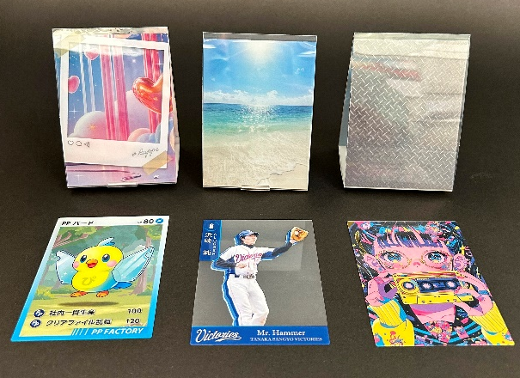
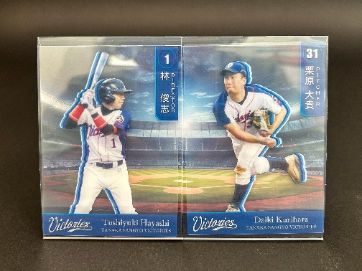

TS78［商品名： 着せ替えカードスタンドW］
キャラクターカードやカレンダーカードをスタンドにセットし、卓上で使用するアイテムです。お手持ちのカードと合わさることで、1ランク上の仕上がりに？！
商品特徴：
①背景、フレームにフルカラーオリジナル印刷可能。
②シンプルな形状でデザインの工夫がしやすく、コレクション性も抜群です。
③スタンドとカードの重なりで見え方の変化を楽しめます。アクリルスタンド代わりにも。
④折りたたんだ状態がコンパクトで配布しやすく、組み立ても簡単。
当社メリット：
自社生産PPシート使用で低価格を実現。
スタンド、カード合わせて一括生産が可能。
ご指定カードサイズに合わせて設計も可能。
コンパクトなサイズ感
表裏で2枚カードが入るダブルフェイス仕様
２個並べて１つの背景に！
【仕様】
ｻｲｽﾞ： 93.5ｘ65㎜（折りたたみ時119.5×65㎜）※ｶｰﾄﾞｻｲｽﾞ63×88㎜の場合
素材：PP（ﾎﾟﾘﾌﾟﾛﾋﾟﾚﾝ）高透明0.4㎜厚 or 0.3㎜厚
PET透明0.3㎜厚
印刷：UVｵﾌｾｯﾄ印刷 0C/4C＋白＋ﾆｽ
梱包：適量ﾀﾞﾝﾎﾞｰﾙ梱包
製作日数：校了後 約10日間（1万部）
生産地：日本 埼玉県
〒338-0004埼玉県さいたま市中央区本西4-16-15
048-853-5221

